Slide 1
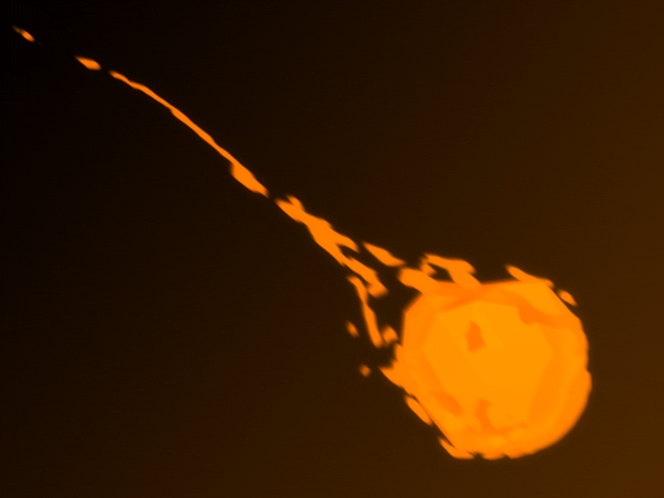
Дослідження кратерів утворених при падінні метеоритів
Науковий керівник:
Кулик Марія Володимирівна,
учитель фізики Кременецького академічного ліцею імені У. Самчука
Роботу виконав:
Різник Андрій Миколайович
учень 9 класу
Кременецького академічного
ліцею імені У. Самчука

Slide 2
Актуальність теми: дослідження кратерів, утворених метеоритами, допоможе прогнозувати наслідки зіткнення Землі з будь-яким об’єктом Всесвіту; дослідження самих метеоритів допоможе вченим дати відповідь на питання як виникло життя на Землі; дослідження залишків метеоритів дозволяє вченим дізнаватися про космос більше, головним чином про те, які є позаземні види ресурсів.
Мета роботи: Дослідити що являють собою метеорити, як вони класифікуються за своїм хімічним складом; виконати практичні дослідження, які виражають залежність між енергією тіла та діаметром кратера, утвореного при падінні тіла, дослідити чи дійсно падіння метеоритів є небезпечним для жителів Землі.

Slide 3
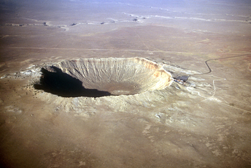
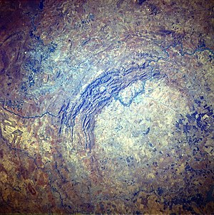
Кратери
Арізона, США Вредерфорд – Рінг, Пд. Африка

Slide 4
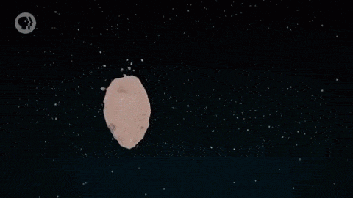
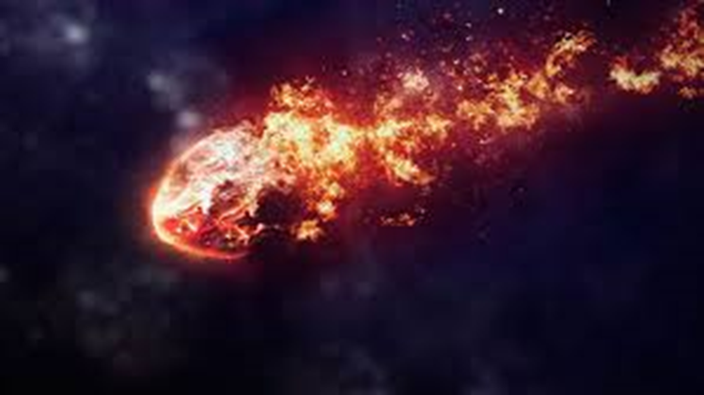
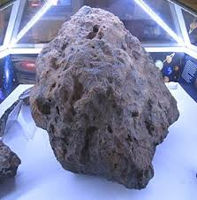
Відмінність між метеорами і метеоритами.
Метеор «зорепад» — явище, що виникає за згоряння в атмосфері Землі дрібних метеорних тіл. Навіть штучні супутники Землі та їх частини при падінні на Землю можуть викликати явище метеора. З’являється метеор на небі тоді, коли з відкритого космосу до Землі з величезною швидкістю наближається космічне тіло розмірами від малесенької піщинки до одного-двох метрів.
Метеорит – космічне тіло, що впало на поверхню Землі

Slide 5
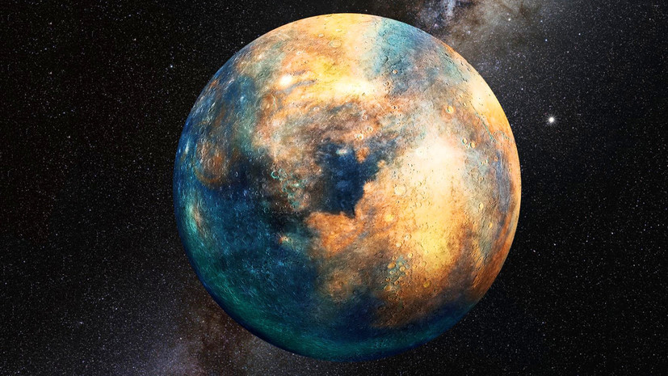
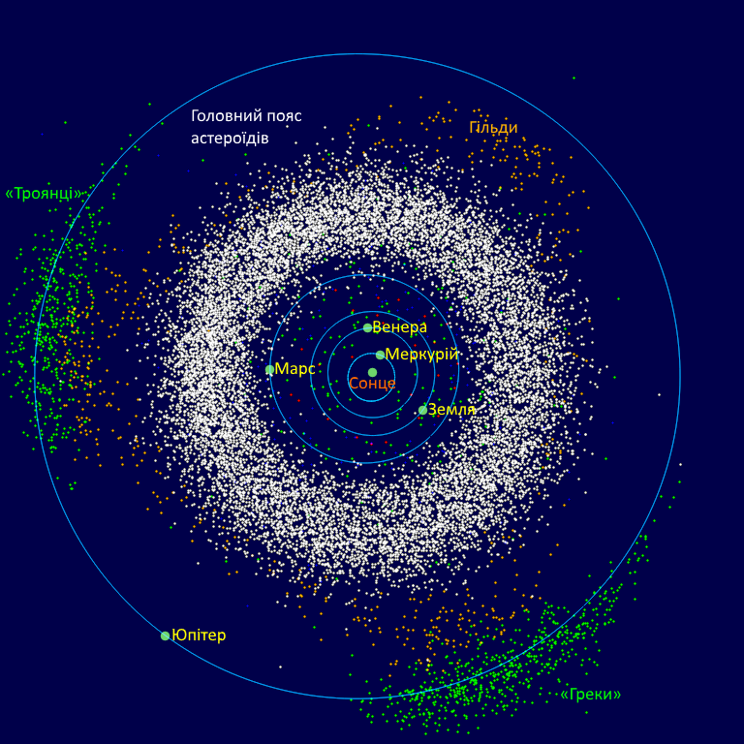
Як виникають метеорити?
Постачальником значної частини метеоритів, що падають на Землю, є пояс астероїдів, розташований між орбітами Марса і Юпітера.
Метеорити - це осколки астероїдів з орбітами, які перетинають орбіту Землі.

Slide 6
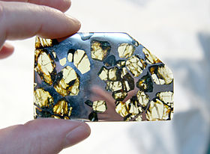
Історія дослідження метеоритів
Метеорити протягом довгого часу вважалися посланцями богів і були предметом поклоніння. Під час польоту метеорити оплавляються й покриваються чорною кірочкою. Один такий "чорний камінь" у Мецці вмурований у стіну храму і є предметом релігійного поклоніння.
Довгий час вчені стверджували, що падіння каменів з неба неможливі, тому брали знайдені метеорити за звичайні камінці. Але наприкінці XVIII з ініціативи академіка П. С. Палласа була доставлена з Сибіру до Петербурга великий залізний камінь вагою близько півтора тони. Цей камінь назвали Палласово залізо
Палласово залізо

Slide 7
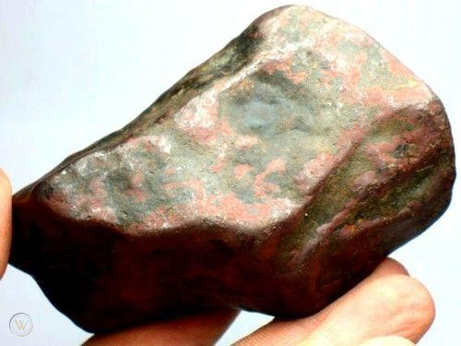
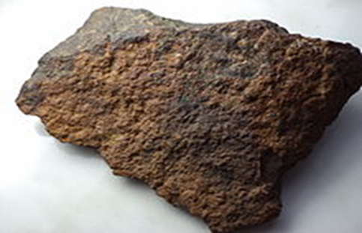
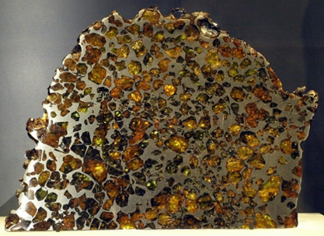
Класифікація метеоритів
За вмістом нікелистого заліза й силікатів метеорити поділяють на три основні класи: кам’яні, залізо-кам’яні і залізні.
Залізний метеорит
Кам’яний метеорит
Залізо-кам’яний метеорит

Slide 8
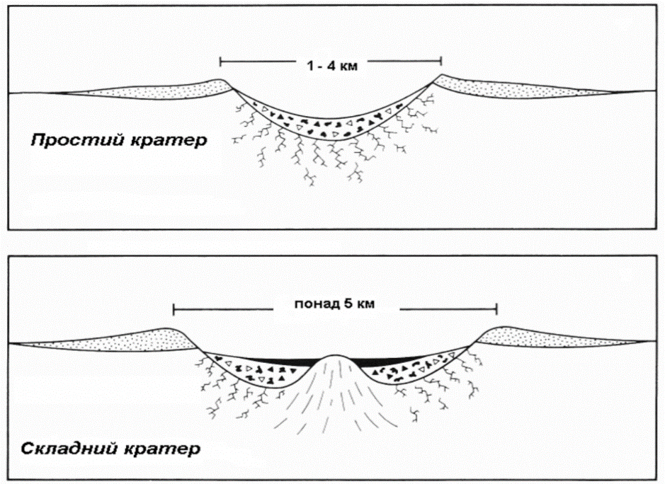
Утворення кратерів
Метеоритні кратери поділяють на два типи: прості та складні.
Простими вважають невеликі (1–4 км у діаметрі) кратери, що являють собою чашоподібну заглибину, оточену кільцевим валом.
Другий тип – складні, вибухові кратери, котрі виникають під час вибуху метеорита в момент удару об земну поверхню в центрі утворюється підвищення – центральний пік
Якщо метеороїд буде достатньо великим і не встигне повністю згоріти в атмосфері, тоді такий космічний прибулець з величезною силою вдариться об земну поверхню, залишивши на ній слід – ударний кратер.
Часто у місці падіння можна знайти й самого прибульця – метеорит

Slide 9
Теоретичні обрахунки: енергія яку мають метеорити
Нехай на Землю падає астероїд діаметром 10 км (тобто величиною з Еверест). Для спрощення обчислень уявимо, що астероїд має форму кулі. Приймемо швидкість астероїда при падінні 20 км/с ( максимальна 70 км/с).
Знаючи $m =\frac{{ρπd}^{3}}{6}$і густину $(ρ)$ астероїда, неважко знайти енергію зіткнення по формулі
$Е_{к}=\frac{{mv}^{2}}{2}$, де $m=ρ\frac{4}{3}π\frac{d^{3}}{8}$, або - $m, v, d$ - його маса, швидкість і діаметр. Можна прийняти густину падаючого тіла $ρ≈$5000 кг/$м^{3}$
Тоді енергія зіткнення складе E $≈{5∗10}^{23}$Дж. У тротиловому еквіваленті це складе $≈{10}^{8}$Мт.
Дослідження показують, що для великих тіл центр вибуху знаходиться поблизу поверхні чи землі трохи нижче, тобто десятикілометровий астероїд поглиблюється на 5-6 км у мішень. Ударна хвиля в ґрунті поширюється, втрачаючи енергію і руйнуючи породи.

Slide 10
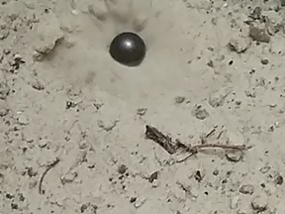
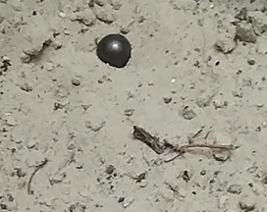
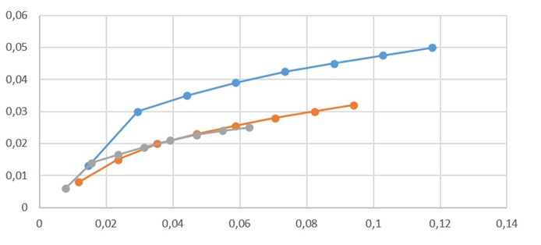
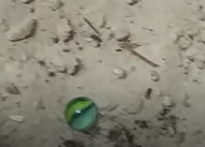
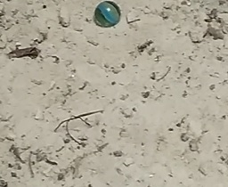
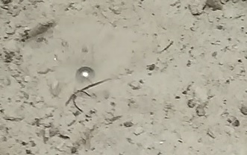
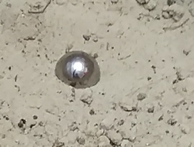
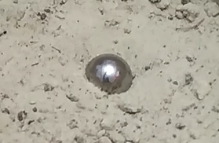
Практичні дослідження розмірів кратера від енергії руху
Для виконання практичної частини ми брали металеві кульки різної маси і величини, як ґрунт брали пісок. Кидали кульки з різної висоти. Із закону збереження енергії $Е_{пот}$ = $Е_{кін}$, тобто $mgh$= $\frac{{mv}^{2}}{2}$ Вимірювали розміри кратера для кульок різної маси ( фотографії)
Результати дослідів показали у табличній діаграмі.
З таблиці видно, що чим більша маса кульки, чим більша її енергія, тим більший кратер вона створює і сильніша ударна хвиля.
Графік 1 Співвідношення між енергією та величиною кратера

Slide 11
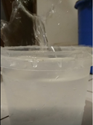
Утворення хвилі під час падіння кульки на поверхню води.
Коли в реальних умовах падає метеорит у води океану ( імовірність такого падіння набагато вища, бо 2/3 поверхні становить світовий океан), то при цьому виникають великі хвилі, які називаються «космогенними цунамі». Якщо метеорит долітає до дна , то так само утворюється кратер, і утворюютьсяя потужні хвилі. Досліджувати цей процес є важче, тому що потрібно враховувати багато параметрів, а саме: товщину шару води, температуру, густину, зміну енергії метеорита. З фотографій видно, що розміри хвиль залежать від енергії падаючого тіла.

Slide 12
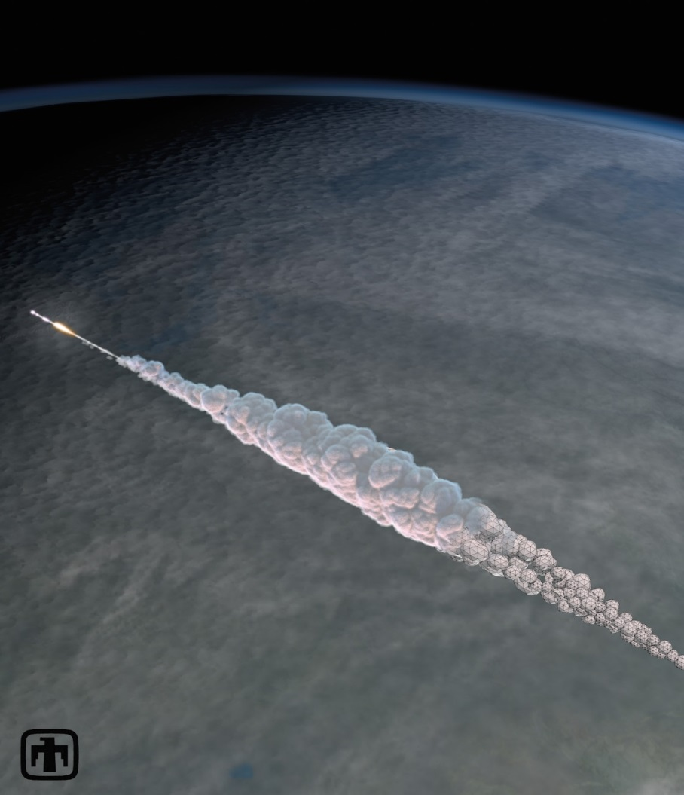
Ось як виглядало падіння метеорита в Челябінську фотографії з космосу і Землі.

Slide 13
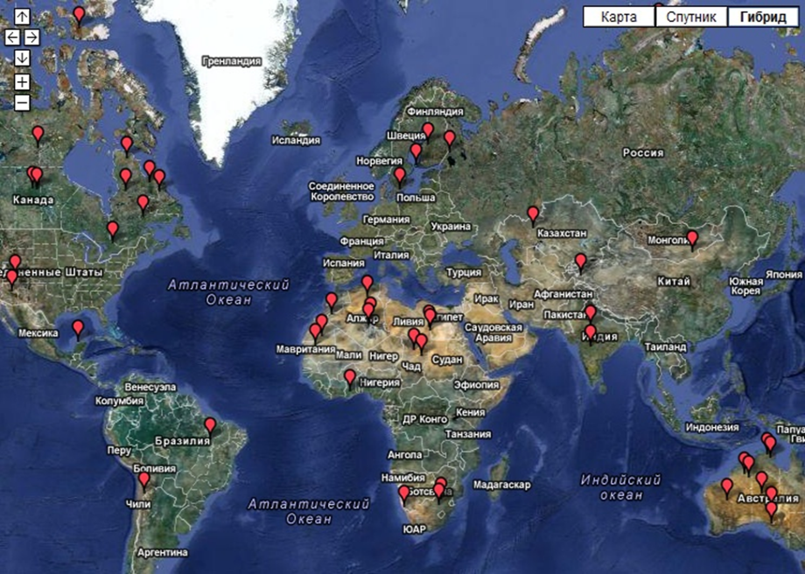
Карта зіткнень метеоритів з Землею
Так на сьогоднішній день виглядає карта Землі з нанесеними на ній кратерами. утвореними від падіння метеоритів.

Slide 14
Висновки
Земля, весь час піддається постійному бомбардуванню об'єктами з космосу.
1)Вони розрізняються за розміром, від каменів вагою в кілька кілограмів, до мікроскопічних часток.
2) Чим більше маса метеорного тіла, тим яскравіше він спалахує.
3) Для виявлення метеорів, використовують методи радіолокації.
4) Астрономічні обсерваторії сканують зоряне небо в автоматичному режимі. Цей процес не потребує присутності людини. При появі великого метеорита буде одразу ж оцінено рівень його потенційної небезпеки.
5)Після падіння найбільших метеоритів на Землю утворяться кратери і викидом в атмосферу породи, а на поверхні морів та в океані - великі хвилі і цунамі
6)Пошук зразків метеоритів є захоплюючими та прибутковим завданнями для любителів астрономії.

